Slide 1
Ortaçağ, önceki çağlarda görülmedik derecede makineleşmeye tanık olmuştur. Batı’nın tüm dünya üzerinde egemenlik kurmasına yol açan temel etmenlerden birisi aslında buydu.
M.Ö 1. Yüzyılın sonlarına doğru, Roma’lı mühendisler 90 derece konumlu dişliler yardımıyla değirmen taşını döndürecek bir çark yapmışlardı. (10 saatte 1.5 ton mısır öğütebilir)
1.5 ton mısırı doğrudan şafta bağlı değirmen taşı ile öğütebilmek için 40’ın üzerinde köle 10 saat çalışırdı.
1268’de İtalya’nın Fabriano yöresinde 7 adet çarklı kağıt fabrikası işler durumdaydı.

Slide 2
13. Yüzyılda İngiltere’de çırpma fabrikalarından büyük kazançlar sağlanıyordu. Feodal beyler, nasıl yarıcı köylülere, ürettikleri tahılı beyliklere ait değirmenlerde öğütme zorunluluğu getirmişlerse, kumaşlarını da yine bu fabrikalarda çırpmalarını zorunlu kılıyorlardı. Bunun tek bir anlamı vardı: TEKELCİLİK.
Şirketleşmeler, baraj (su bendi) inşaatları, düşen su enerjisi ile dönen değirmenler, gelgit değirmenleri, sonradan enerji santrallarına dönüştü. Bu şirketler sonradan 20. Yüzyıl başlarında kamulaştırıldı.
12. Yüzyıl başlarından itibaren rüzgar enerjisinden yararlanma gündeme geldi.

Slide 3
Yeni enerji kaynaklarının ve makineleşmenin ilk etkileri tarım alanında görüldü. Ortaçağ boyunca Avrupa nüfusunun %90’ından çoğu geçimini topraktan sağlıyordu.
Romalılar (Theodosian) koşulu bir çift atın 500kg.’dan ağır yük çekmesini yasaklamışlardı. O dönemlerde koşumlar atın boynuna baskı yapıyor ve at hava alamayınca başını geriye atıyordu. Modern koşum yöntemi ise kuvveti atın omuzlarına bindirmekti. Bu yöntem Avrupa’da ilk kez 8. Yüzyılda kullanıldı. Atları tarlada çalışır konumda betimleyen ilk resimlere 11. Yüzyılda rastlandı. Ayrıca atların ayağına ilk kez yaygın bir uygulama ile nal çakıldı. Böylece “beygirgücü” ortaya çıkmış oldu. Bununla birlikte, tıpkı traktöre geçişte olduğu gibi, tarımda öküzden ata geçiş de, gerek alışkanlıklar, gerekse maliyet endişeleri nedeniyle kolay olmadı.

Slide 4
Ortaçağ tarımındaki en kapsamlı değişiklik, geç Roma döneminden beri süregelen bir gelişim ile ortaya çıkan pulluk ile (ağır tekerlekli sapan) oldu.
Bunca pahalı makine ve hayvanı edinme güçlüğü çeken küçük çiftçiler, yardımlaşma, dayanışma ve birlikler oluşturmaya (kooperatifler) yöneldiler.
Ortaçağ çiftçisinin gözünde koyun, başka herhangi bir hayvandan daha değerliydi. Sütü, eti bir yana, derisinden parşömen kağıdı (12. Yüzyıldaki eğitim patlaması) yapılıyor, gübresi en iyi gübre sayılıyordu. Ama asıl değerli olan şey yünüydü. Ortaçağda Avrupa’nın başta gelen hammaddesi yündü.

Slide 5
12. ve 13. Yüzyıllarda şaraba olan yoğun istek Avrupa’da yaşam kalitesinin yükselmesi ile ilintiliydi. Bugün Almanya ve Fransa’daki ünlü bağların pek çoğu Ortaçağdan kalmadır.
Ortaçağda Avrupa madencilik sektörünün belkemiğini taşçılık oluşturuyordu. Ortaçağdaki taş işletmeciliği, 19. Yüzyıldaki kömür, 20. Yüzyıldaki petrol işletmeciliği ile kıyaslanabilir durumdaydı.
Demir çağının gerçekte ancak Ortaçağda başladığı söylenebilir. Ortaçağda bronzun Roma dönemindeki önemi azalmıştı. Her köyde bir demirhane vardı.
Güçlü körüklerle demir cevherinin eritildiği fırınlar 1320-1380 yıllarında yapıldı.

Slide 6
Tarımda olduğu gibi, endüstriyel teknolojide de kilise aktif rol aldı. Her manastırın genellikle kilise büyüklüğünde bir model fabrikası vardı.
Almanlar madencilikte başı çekmişlerdi ve kullanılan madencilik terimlerinin çoğu Almancaydı.
Ortaçağda endüstrileşme batı Avrupa’da çevreye çok zarar verdi. Geniş orman alanları yok edildi.
13. Yüzyıl sonlarına doğru Londra, dünyada hava kirliliğinden etkilenen ilk kent oldu.
Ortaçağ işvereni hep üretimi artırma çabası içinde olduğundan, işçisine yönelik tutum ve davranışlarına çeki düzen vermesi gerekti. Özellikle maden işçilerine ayrıcalıklı haklar verilmişti.

Slide 7
İlk grev 1245’de yapıldı. 13. Yüzyılın sonlarında, grevler olağan eylemler haline gelmişti. Tekstilde üretilen malın maliyetinin %60’ını işçilik oluşturuyordu.
Bir yapı ustası günlük kazancı ile her gün bir koyun alabilirdi. Kol işçileri için durum öyle parlak değildi.
17. Yüzyıldaki reel usta ücretleri 14. Yüzyıldakilerin ancak yarısı kadardı.
Yüksek ücret alanlar arasında, başka ayrıcalıklara da sahip olan bir meslek grubu yer alıyordu. Bunlara mimar-mühendis deniliyordu.
13.-14. Yüzyıllarda, günümüzdeki yapı mühendisliği, mimarlık, makine mühendisliği, yüklenicilik, taşeronluk gibi mesleki ve kurumsal ayırımlar yoktu. Ortaçağda yapı ustabaşısı, yapının her aşamasına ilişkin işlemleri iyi bilen gerçek bir uzmandı.

Slide 8
Ortaçağda mimarlara olan ihtiyaç öylesine fazla idi ki, mimarlar kendi koşullarını işverene kabul ettirebiliyorlardı.
Ortaçağ mimar-mühendisleri inşa ettikleri kiliselerin avlusuna eşleri ile birlikte gömülebilirler ve mezar taşlarına övgüler yazılırdı.
Ortaçağ insanı, 13. Ve 14. Yüzyıl minyatürlerinde, İsa’yı elinde kocaman bir pergelle evreni ölçmekte olan bir mimar-mühendis olarak betimlemekle, bu mesleğe verilebilecek en büyük onuru vermiştir. Tıpkı günümüzde Tanrı’yı bir bilgisayarı programlarken gösteren bir filmde olduğu gibi.
Ortaçağ insanı makinelere öylesine düşkündü ki, bir makine gibi algıladığı evrenin çarkını meleklerin döndürdüğüne inanıyordu.

Slide 9
Su Sung’un 11. Yüzyılda Çin’de, Giovanni di Dondi’nin 14. Yüzyılda İtalya’da ilk kez yapmış oldukları mekanik saatler, gerek kendi dönemleri, gerekse daha sonraki yüzyıllar boyunca yeryüzündeki en gelişmiş makineler olarak kabul edildi.

Slide 10
MERKEZDEKİ BİLGİYE ERİŞİM
Bilgi Kaynağı - 1
Bilgi Kaynağı - 2
Bilgi Kaynağı - n
Bilgi Bankası
Kütüphane
Kullanıcı - 2
Kullanıcı - m
Kullanıcı - 1

Slide 11
İNTERNET’TEKİ BİLGİYE ERİŞİM
Bilgi Kaynağı
Web Sunucu-2
Bilgi Kaynağı
Web Sunucu-1
Bilgi Kaynağı
Web Sunucu-n
Kullanıcı-1
Kullanıcı-m
Kullanıcı-2
İnternet Omurgası

Slide 12
MERKEZDEKİ BİLGİYE ERİŞİM
Bilgi Depoları - Bilgi Bankaları
Bilgi İşlem Merkezleri
Kaynağından Alınamaz
Uzaktan Erişilemez
Genellikle Paylaşılamaz
Güçlü Olmayan Arama Olanakları

Slide 13
İNTERNET’TEKİ BİLGİYE ERİŞİM
Web Sunucuları
Kaynağından Alınır
Uzaktan Erişilir
Paylaşıma Açıktır
Güçlü Arama Motorları

Slide 14
BİLGİ DEVRİMİ’Nİ OLANAKLI KILAN 4 ÖGE:
  KAPASİTE ARTIŞI
  SAYISALLAŞMA
  HER NOKTADA BULUNUR OLMA (UBIQUITY)
  YAKINSAMA (CONVERGENCE)

Slide 15
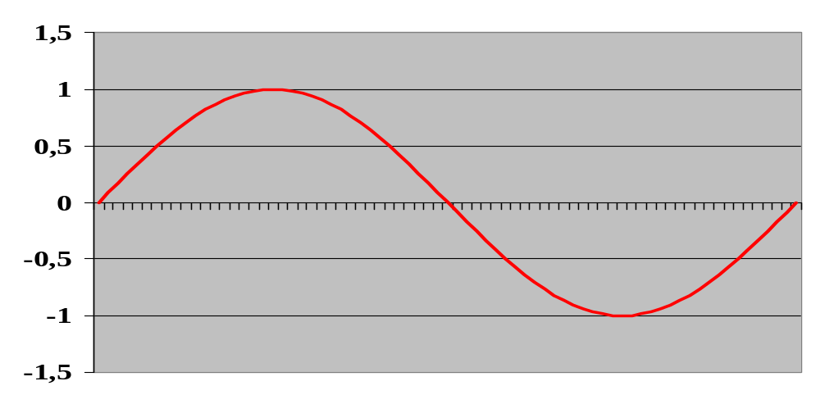
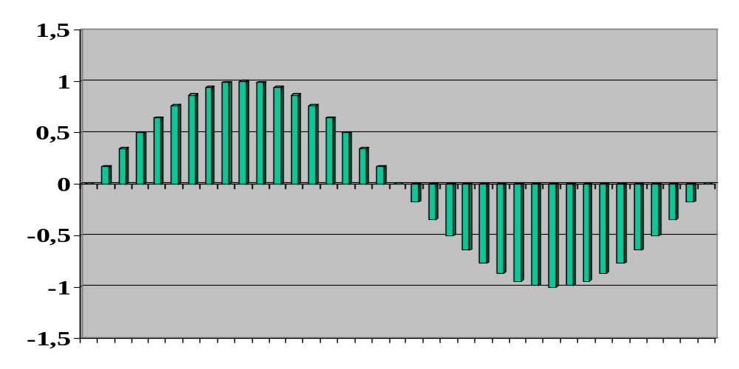
SAYISALLAŞMA

Slide 16

SAYISALLAŞMA

Slide 17
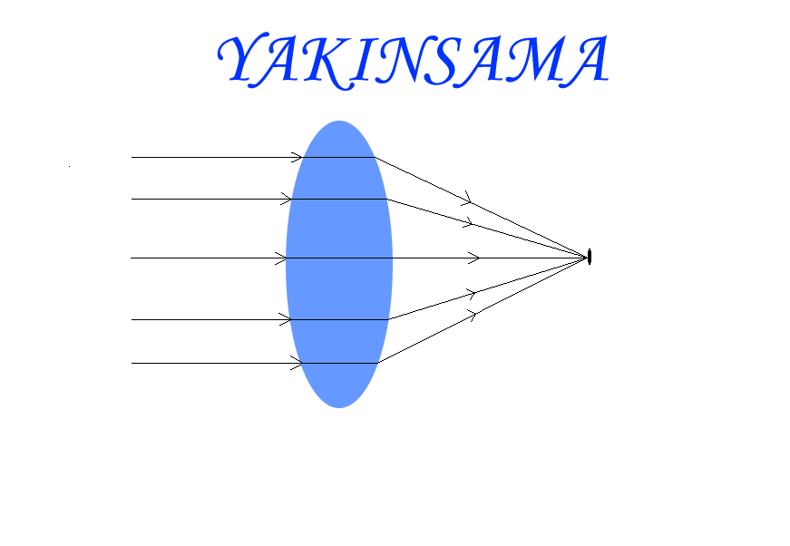

Slide 18
BİLİŞİM
İLETİŞİM

Slide 19
BİLİŞİM
İLETİŞİM

Slide 20
BİLİŞİM/İLETİŞİM

Slide 21
İLETİŞİM ENDÜSTRİSİ
Telefon, kablo TV, uydu, mobil şebekeler, yayıncılık
Multimedya şebeke ekipmanı
On-line multimedya
İnteraktif multimedya
BİLİŞİM ENDÜSTRİSİ
ENFORMASYON/ İÇERİK ENDÜSTRİSİ
Off-line multimedya
Veri tabanları, enformasyon servisleri, film, müzik, fotoğraf
Bilgisayar, yazılım, arabağlantı

Slide 22
Tüm Trafik Tiplerini Taşıyan ATM Şebekesi
ATM
Şebekesi
PABX
Ses
Veri
PABX
Ses
Veri
Veri
Video
Ses
ATM
Şebekesi
Veri
Video
Video
Şebeke veri, ses, video verilerini sabit
uzunluklu hücrelerle taşır
Uç cihazlar, bu verileri kaynaktaki kalıbına
geri çevirir

Slide 23
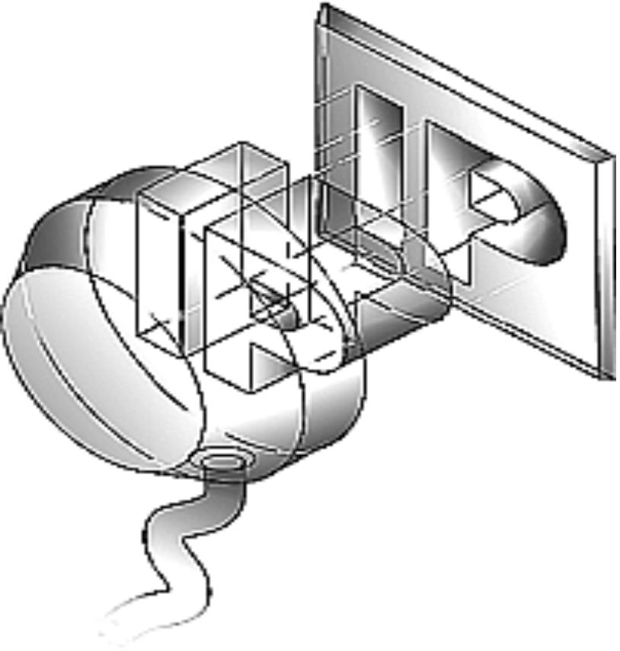
Çoklu servis özelliği
Ses
Fax
Internet
E-mail
WWW
Video
Intranet
E-ticaret
Evden alışveriş
Telebanka

Slide 24
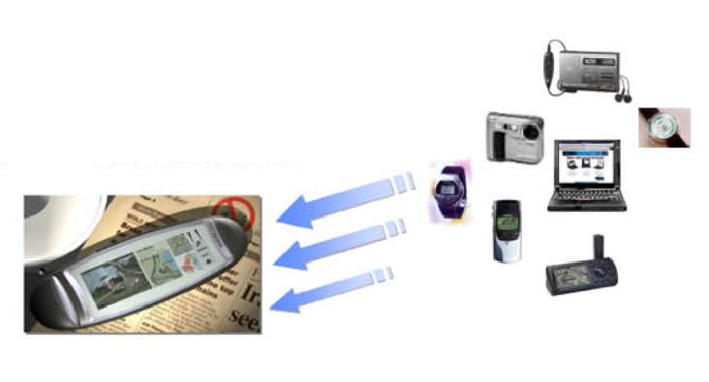
Araç – Gereçlerde Yakınsama
Günlük yaşamımızda pek çok
araç – gereç taşır ve kullanırız.
Bu araç – gereçlerin çoğu gelecekte tek bir üründe işlevsellik bulacak

Slide 25
“YAKINSAMA” PEK ÇOK ÇİZGİDE TOPLUCA YAŞANAN BİR OLGUDUR
1. İçeriklerde
2. Teknolojilerde
3. Sektörlerde
4. Servislerde
5. Şebekelerde
6. Gereçlerde
7. Pazar Yapısı ve Sunum biçimlerinde
8. Üretici-Operatör-Kullanıcı üçgeninde
9. Mevzuatta

Slide 26
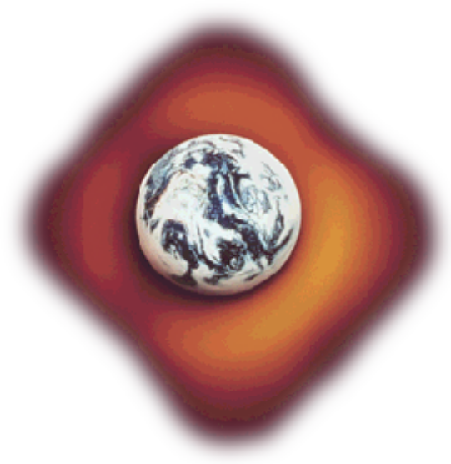
Internet :Teknoloji Yakınsama Noktası
Bilgi Teknolojisi
Yakınsama (convergence)
Cephesi
Geleneksel Medya
Transport
Donanım
Yazılım
İçerik
Telekom
Bilgisayar
Yazılım
On-Line
Bilgi
Kablo /
Dağıtım
Tüketici
Elektroniği
Eğlence
Medya
Yayıncılık
INTERNET
Yakınsama (Convergence), bir zamanlar ayrı ayrı olan geniş bir endüstri grubunun hızla birleşip kaynaşmasını ifade eder.
Notes:
Many businesses are being drawn together via the Internet. The growth of the internet applications, use and the global coverage of the operations make for a common platform to pull together industries. As this happens the “Internet” and IP technology will evolve to better serve the users and the global industries that will be drawn to it.

Slide 27
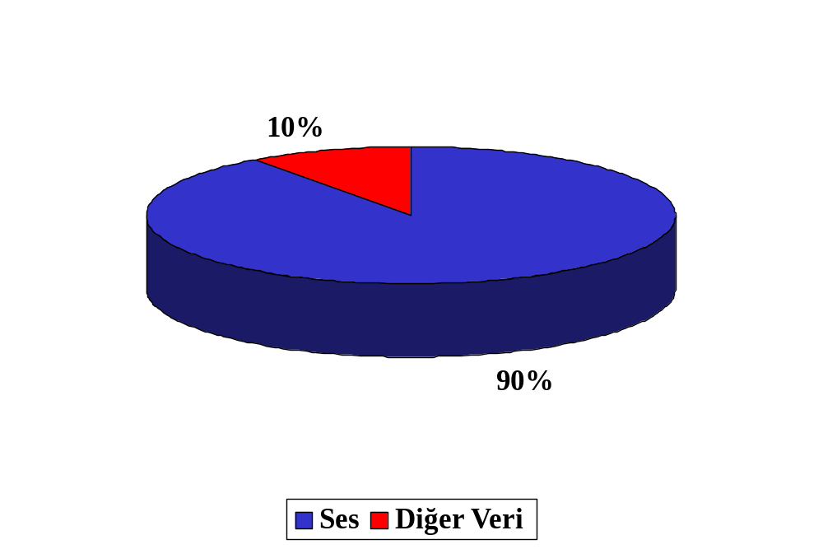
Avrupa Omurgası - İletilen Trafik
1997
European Telecom Newsletter, Oct 1998

Slide 28
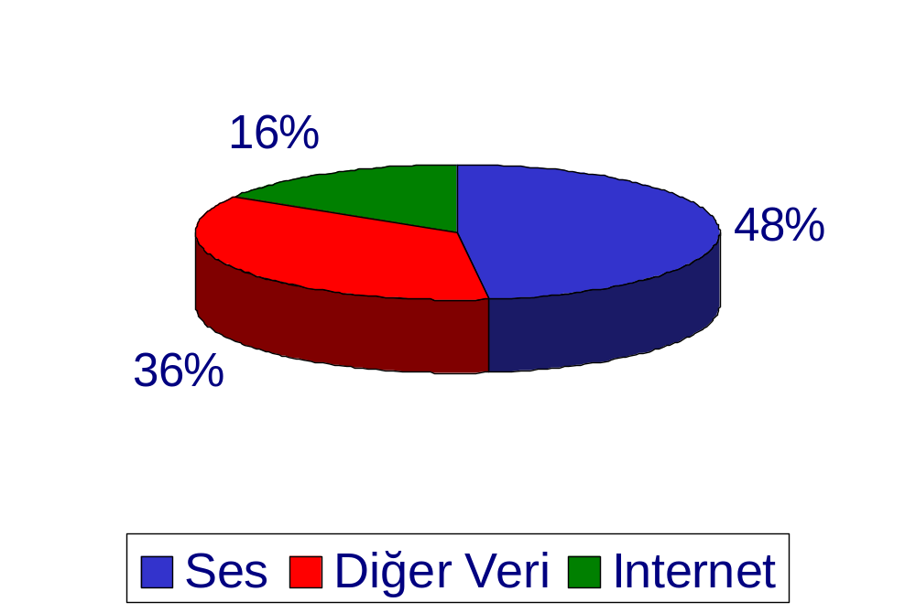
Avrupa Omurgası - İletilen Trafik
2002
European Telecom Newsletter, Oct 1998

Slide 29
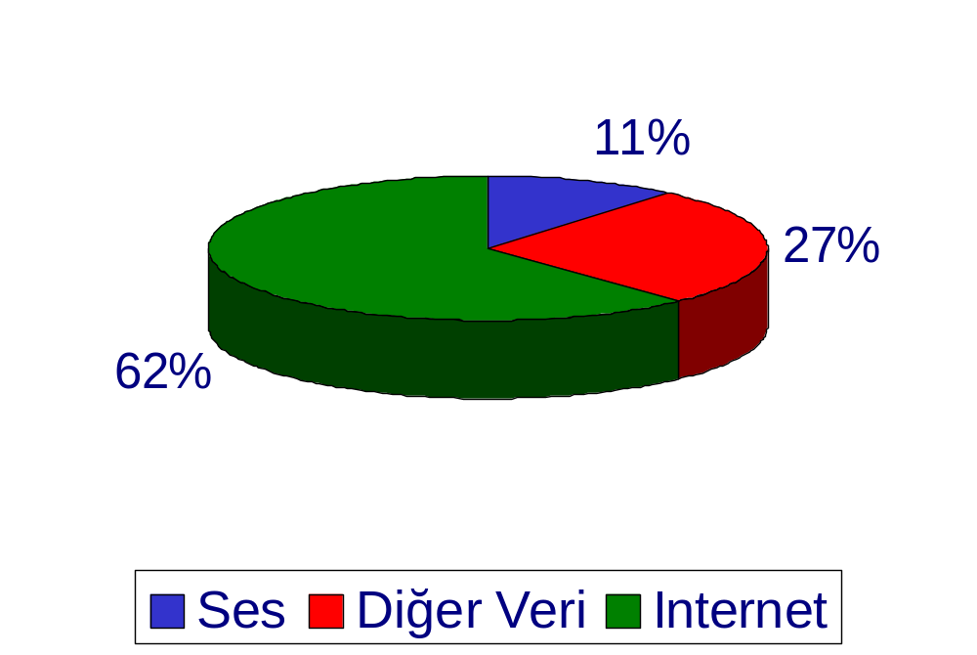
Avrupa Omurgası - İletilen Trafik
2005
European Telecom Newsletter, Oct 1998

Slide 30
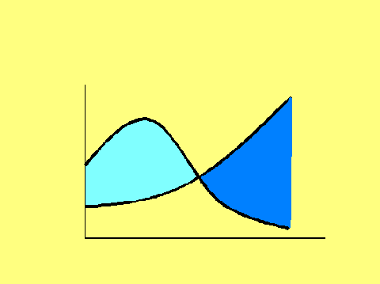
Hacim
Devre (Ses)
IP
(Veri/Ses/Video)
IP (Veri)
Zaman

Slide 31
E-Herşey
E-Bankacılık
E-İş
E-Ticaret
Mesaj Alışverişi

Slide 32
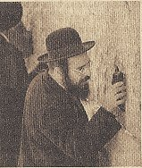
Global Erişim - Global Pazar
Kudüs, Aralık 1998
Shimon Biton cep telefonunu Ağlama Duvarı’na dayayarak, Fransa’daki
yakınının duaya katılmasını sağlıyor.
Fotoğraf: Menahem Kahana,
Agence France-Presse

Slide 33
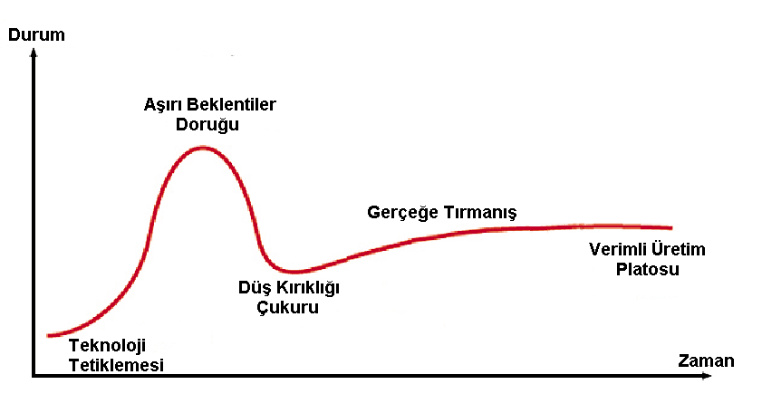
Teknoloji Güdümlü İş Geliştirme Süreci
Kaynak: Gartner Group

Slide 34
AMAÇ GÜDÜMLÜ TEKNOLOJİ
PAZAR GÜDÜMLÜ TEKNOLOJİ

Slide 35
BÜYÜYEN PAZAR
İLERLEYEN TEKNOLOJİ

Slide 36
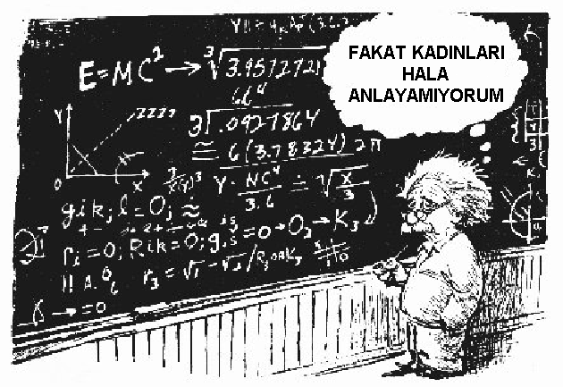
TEKNOLOJİ HERŞEY DEĞİLDİR!

Slide 37
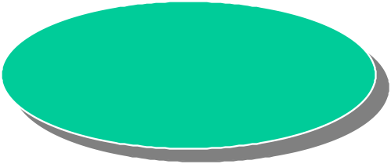

Değişen Dünyamızdaki Sürücüler
Teknoloji
Regülasyon
Endüstri
Küresel İletişim Endüstrisi bir yandan ekonomik ve kültürel devrimin kalbi konumuna gelirken, diğer yandan da bizzat kendisi keskin bir transformasyon süreci yaşamaktadır
Müşteriler
Rekabet
Notes:
3
3
Four pillars of change as described below
Next few VGs will describe these key drivers and how they effect Time Warner and Lucent
Lucent is a new company that is influencing riding and driving these pillars
We will work with Time Warner to understand the impact of these four areas on Time Warner’s network and to drive towards win-win solutions
We are committed to increased speed, faster time to market, focusing on the customers
Technology
New Technologies are exploding market potential and traditional industry barriers
Wireless, Broadband, Data Services
The Internet, both public and private, is becoming a major force
Continued wireless growth is expanding communications capabilities around the globe.
Regulation
In the US the Telecom Act will reconsolidate market power, increase competition and create new market entrants
Deregulation of markets and privatization of PTTs has created opportunities to build global companies and alliances
Customers
Mega-mergers/alliances are being formed to capitalize on business economies and to thwart potential competition
Recognition that the “winners” will be the carriers able to execute a winning value proposition to different customer segments
Mobility, Internet/Data, Electronic Commerce, Value Added Services, Ease of Use, One Stop Shopping
Competition
New Entrants and Substitutes, Globalization, Increased Rivalry
Market segments blurring as players compete in several segments and in providing substitute services
Non-Traditional players aggressively entering the telecom market

Slide 38
Artan Değişkenlik
Gelecek = f(Geçmiş; p_{i}=1)
Gelecek, geçmişin doğrusal bir uzantısıdır ...
Dün
Geçmiş
Gelecek, geçmişin öngörülemeyen bir uzantısıdır ...
Bugün
Gelecek = f(Geçmiş; p_{i}<1)
Geçmiş

Slide 39
Küçülen Pazarlama Süreci
Yeni
Pazarlama Süreci
Zaman perspektifi küçük tutlarak, modelin gerçekleri içermesi sağlanabilir ...
Müşteri beklentilerinin
zaman içindeki
değişimi
Eski Pazarlama Süreci
Belirsizlikdeki aşırılık, geleceğin model içinde yer almasını engellemektedir...

Slide 40
Sürüp giden Yaratıcılık
Yeni
Pazarlama Süreci
Gelişen Yaşam Süreci
Müşteri beklentilerinin
zaman içindeki
değişimi
Küçültülen model penceresi ve sürüp giden yenilemeler, uygulamanın toplam ömrünü uzatır ...

Slide 41
Pazardaki Sürücü Güçler
Bilgi
Uyumluluk
Taşınabilirlik
e-İş
e-Ticaret
İletişim
Mobil İşgücü
Verimlilik

Slide 42
KÜRESEL PAZARIN İTİCİ GÜCÜ:
BİLGİ
Tarih boyunca insan;
Bilgiye gereksinim duydu
Bilgi edinmek istedi
Ancak sunulan ile yetindi, seçici olamadı
Oysa çağdaş insan, aradığı bilgiye;
Her gereksinim duyduğu an
İçinde bulunduğu her konumdan
Erişebilmek ve seçici olmak istiyor...

Slide 43

Sayısallaşma
İnternet
Hareketlilik
buraya
Sayısallaşma, Mobil Bilgi Toplumu’nun ve uygulama zenginliğinin
yolunu açarken, internet bunlara her yerden erişebilirlik ve
hareketlilik yeteneği sağladı

Slide 44
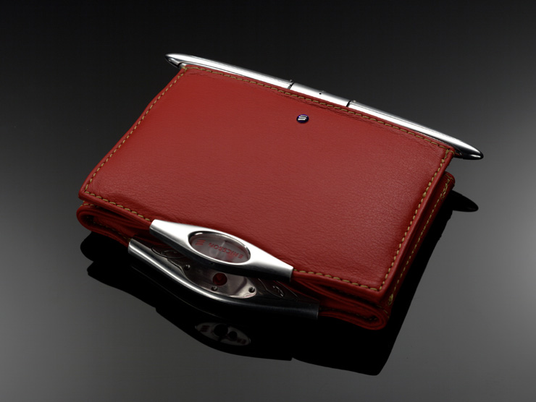
TASARIMDA YARATICILIK

Slide 45
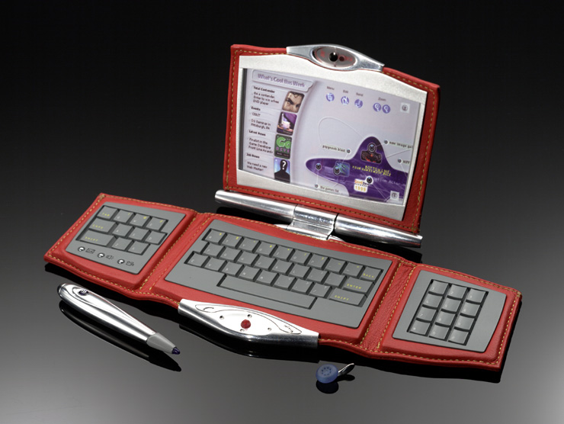
TASARIMDA YARATICILIK

Slide 46
UYGULAMA AÇIĞI
Miktar
Gerekli
Uygulamalar
?
Geliştirilen
Uygulamalar
Zaman

Slide 47
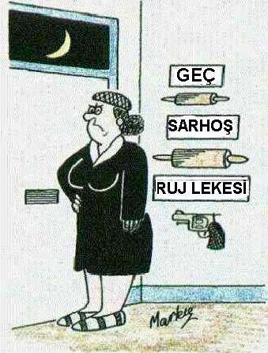
Her uygulamanın, o uygulamaya uygun donanımla desteklenmesi gerekir

Slide 48
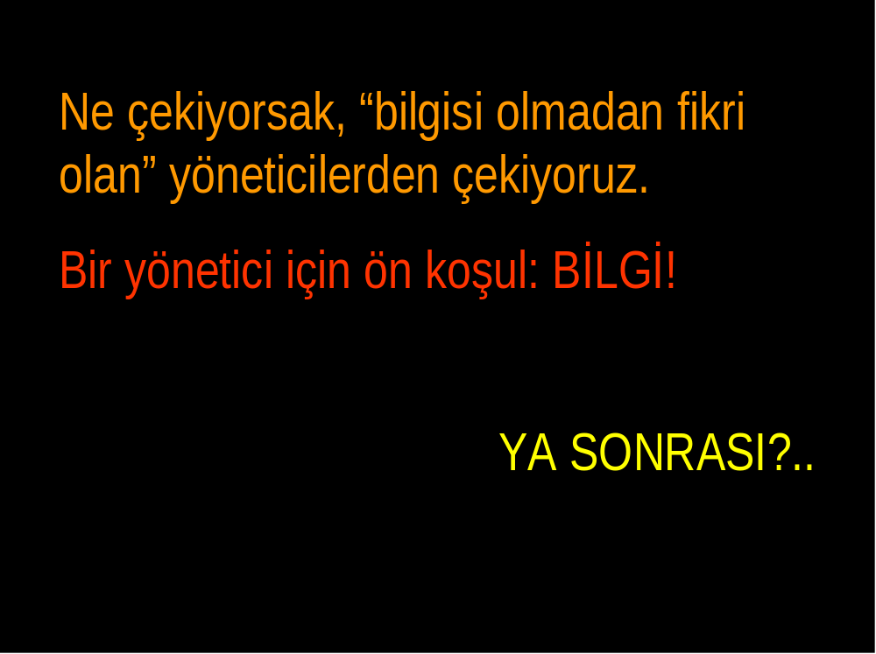

Slide 49
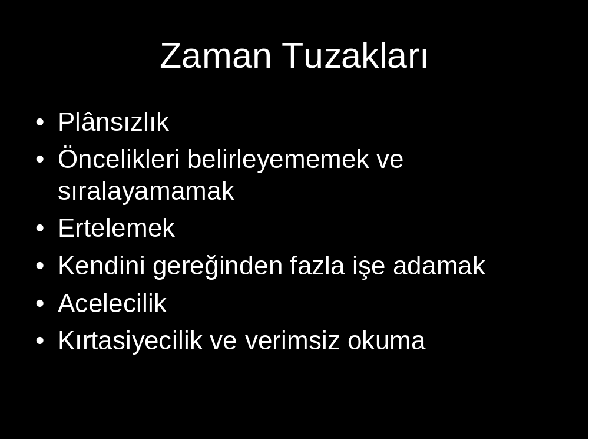

Slide 50
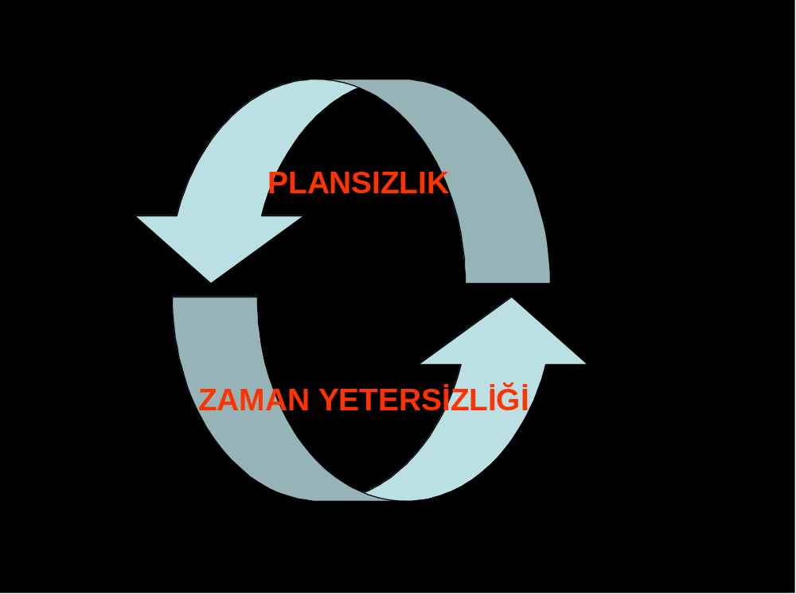

Slide 51
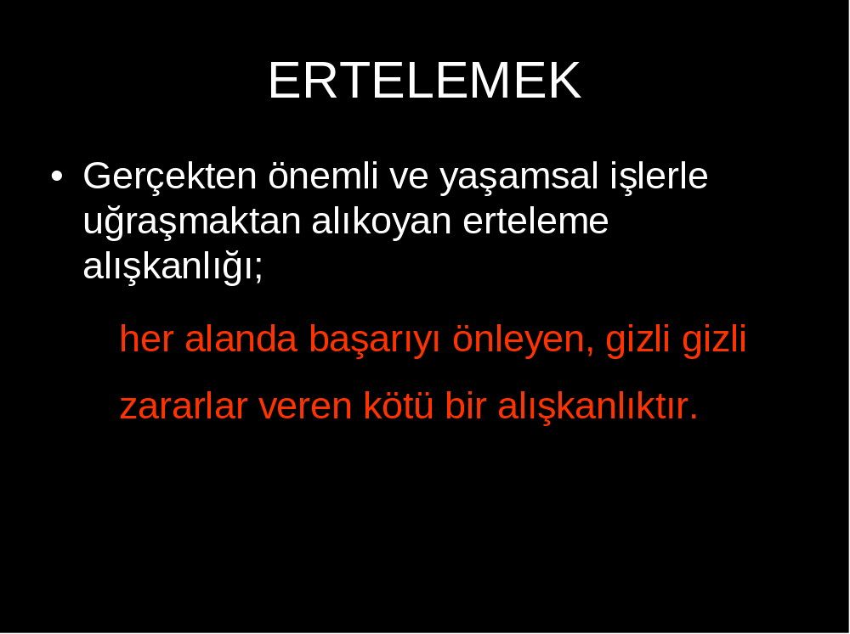

Slide 52
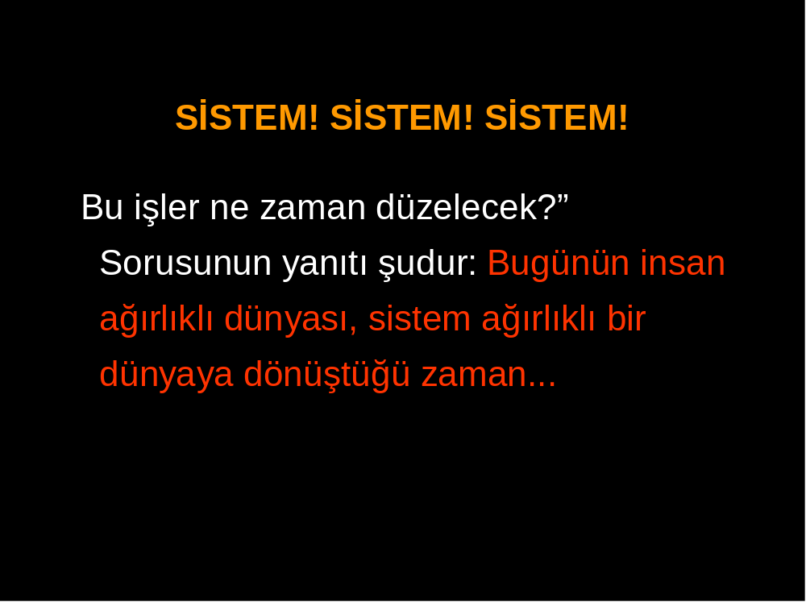

Slide 53
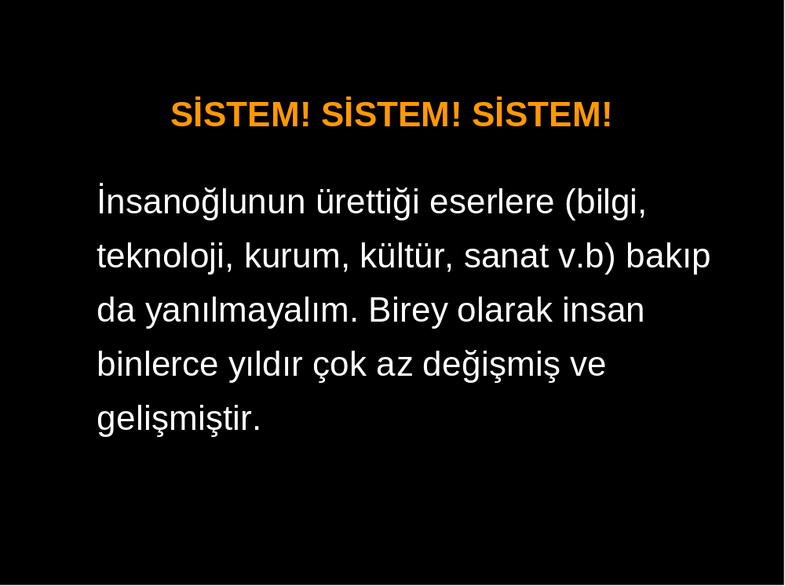

Slide 54
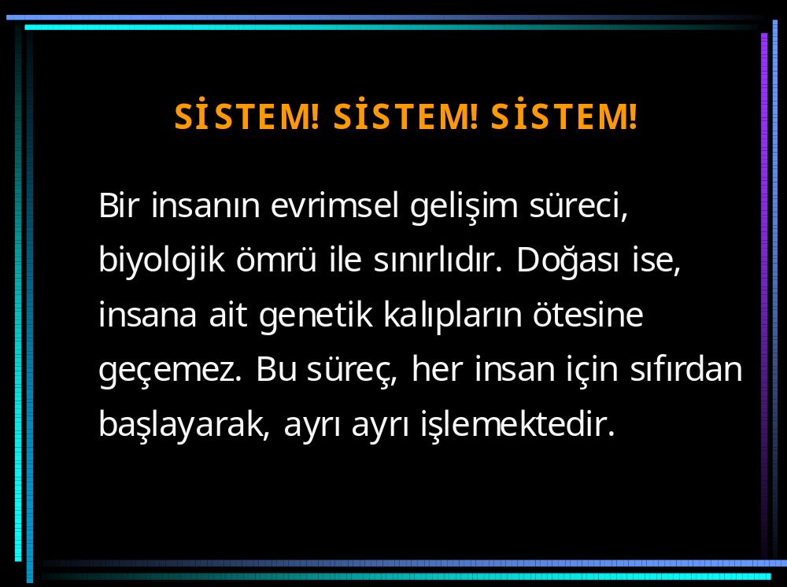

Slide 55
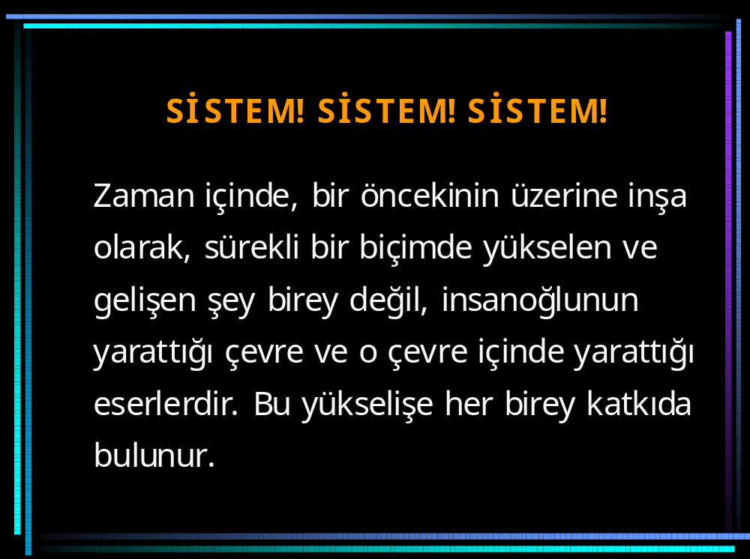

Slide 56
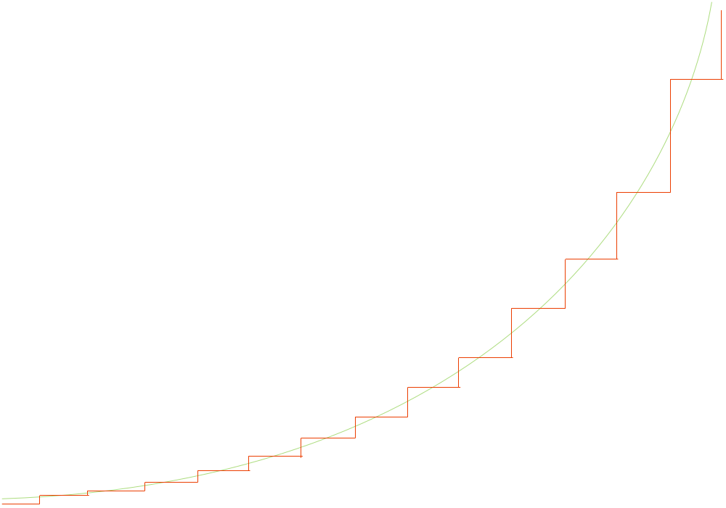
Toplumsal Gelişim
Bireysel Gelişim

Slide 57
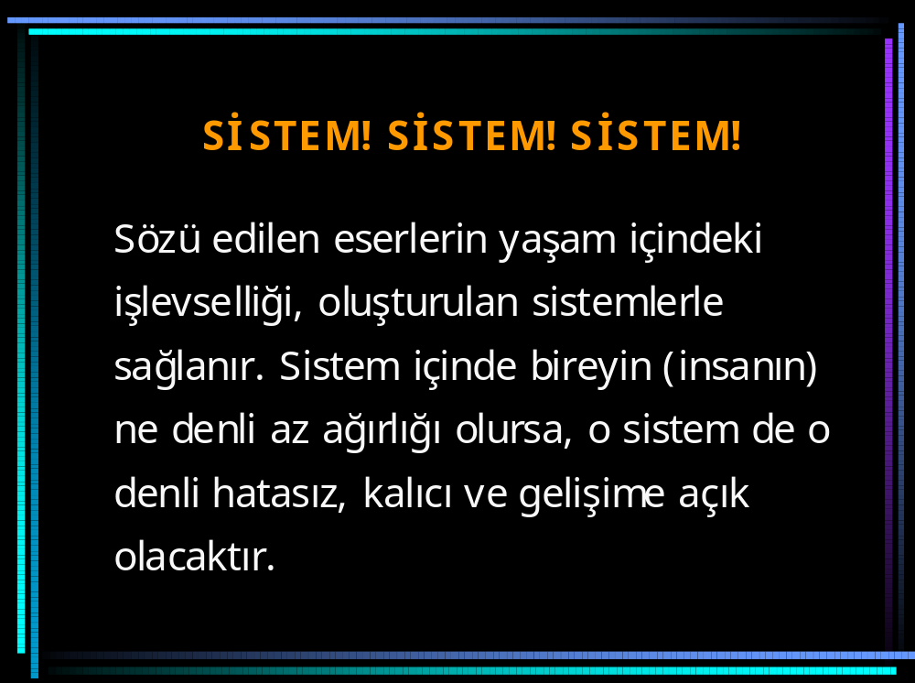

Slide 58
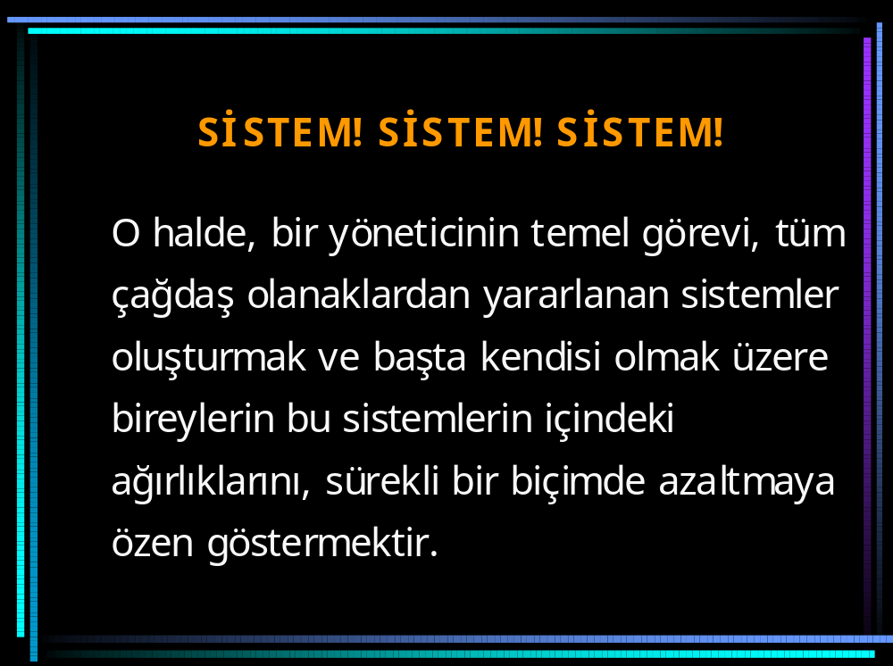

Slide 59
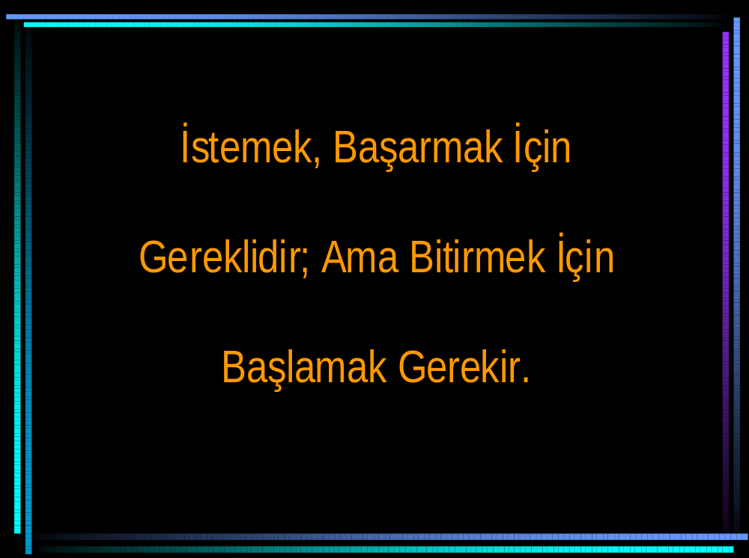

Slide 60
Bu baş döndürücü dönüşümler ve gelişimler sürecinde, düşünülebilecek en büyük teknolojik anarşiyle yaşamayı öğrenmemiz ve
“Farklılıklar İçinde Bütünselliği”
yakalayabilmemiz gerekmektedir.
(Unity In Diversity)

